Slide 1
Apriori算法简介
内容分发事业部
内容开发组 梁彬

Slide 2
定义
概念解释
算法实现思路
算法实现
内容分发事业部
内容开发组 梁彬

Slide 3
Apriori算法是常用于挖掘出数据关联规则的算法，能够发现事物数据库中频繁出现的数据集
定义
内容分发事业部
内容开发组 梁彬

Slide 4
定义
概念解释
算法实现思路
算法实现
内容分发事业部
内容开发组 梁彬

Slide 5
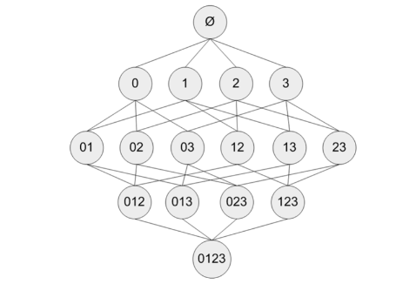
数据集
内容分发事业部
内容开发组 梁彬

Slide 6
频繁
ID | 文章A | 文章B | 文章C | 文章D
1 |  |  | 
2 |  | 
3 |  |  |  | 
4 |  |  | 
5 |  |  | 
内容分发事业部
内容开发组 梁彬

Slide 7
支持度
置信度
ID | 文章A | 文章B | 文章C | 文章D
1 |  |  | 
2 |  | 
3 |  |  |  | 
4 |  |  | 
5 |  |  | 
内容分发事业部
内容开发组 梁彬

Slide 8
定义
概念解释
算法实现思路
算法实现
内容分发事业部
内容开发组 梁彬

Slide 9
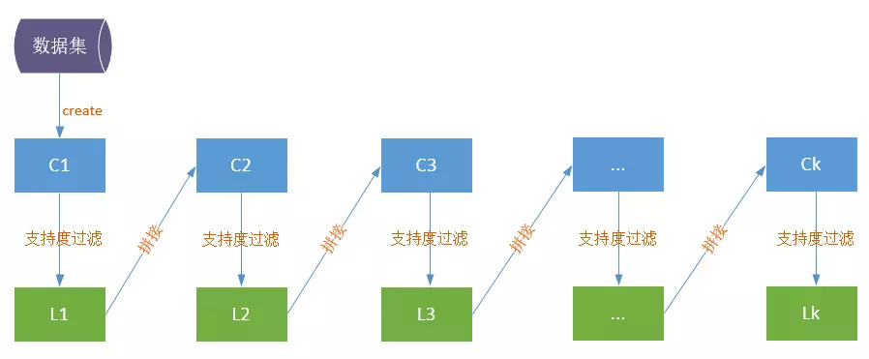
内容分发事业部
内容开发组 梁彬

Slide 10
看代码
内容分发事业部
内容开发组 梁彬

Slide 11
谢谢
内容分发事业部
内容开发组 梁彬

